Slide 1

Notes:
Bonjour à toutes et à tous, et bienvenue dans le module sept de notre préparation au CAPM, consacré aux fondamentaux de l'agilité et au choix d'une approche adaptative. Après six modules centrés surtout sur l'approche prédictive, nous changeons de perspective. Nous allons découvrir une autre façon de manager les projets, née dans le développement logiciel, et aujourd'hui répandue dans de nombreux secteurs. Nous verrons ses valeurs, ses principes, ses principales méthodes, et surtout comment choisir la bonne approche selon le projet.

Slide 2

Notes:
L'agilité est une philosophie de gestion de projet qui privilégie l'adaptabilité, la collaboration et la livraison régulière de valeur, plutôt qu'une planification rigide. Elle est particulièrement adaptée aux projets complexes et incertains, où les besoins évoluent. Son texte fondateur est le Manifeste agile, publié en deux mille un. Il définit quatre valeurs et douze principes, qui guident toutes les méthodes agiles, comme Scrum, Kanban ou XP. Retenez bien ces chiffres, quatre valeurs et douze principes, ils sont souvent demandés. Découvrons-les.

Slide 3
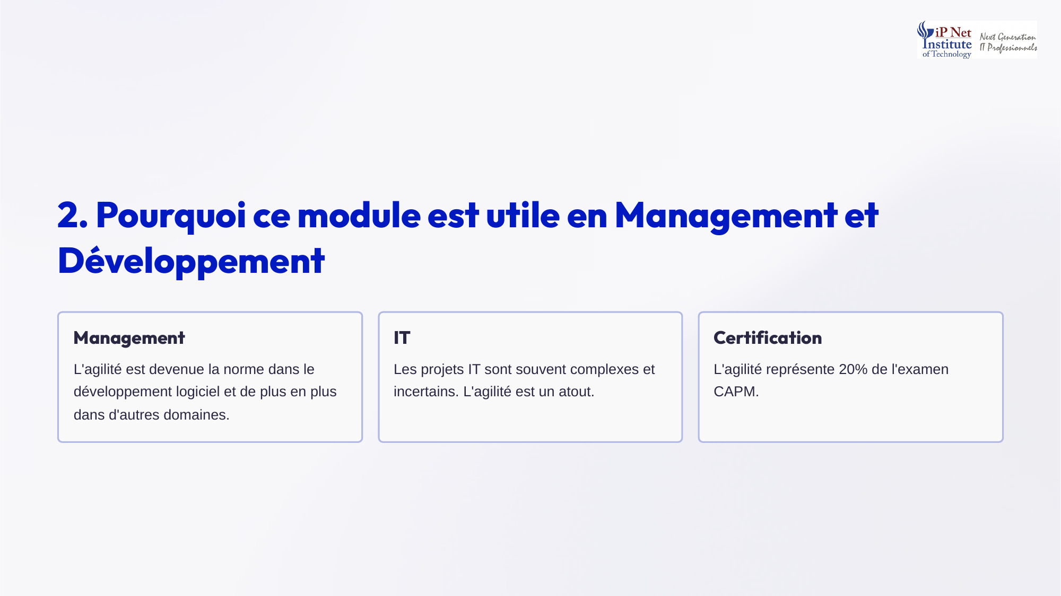
Notes:
Pourquoi ce module est-il utile ? En management, l'agilité est devenue la norme dans le développement logiciel, et elle gagne de plus en plus d'autres domaines, comme le marketing ou les ressources humaines. En informatique, les projets sont souvent complexes et incertains, et l'agilité y est un véritable atout pour livrer vite et s'adapter. Et pour la certification, l'agilité représente vingt pour cent de l'examen CAPM. C'est donc un domaine qu'il faut maîtriser, au même titre que les méthodes prédictives.

Slide 4
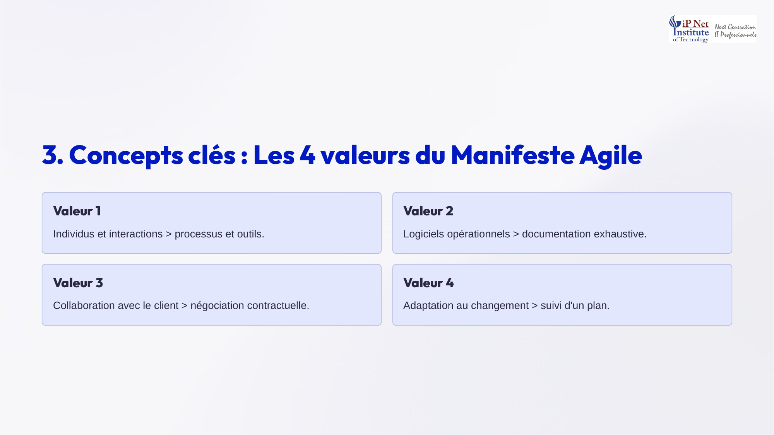
Notes:
Voici les quatre valeurs du Manifeste agile. Première valeur, les individus et leurs interactions, plus que les processus et les outils. Deuxième valeur, des logiciels opérationnels, plus qu'une documentation exhaustive. Troisième valeur, la collaboration avec le client, plus que la négociation contractuelle. Et quatrième valeur, l'adaptation au changement, plus que le suivi d'un plan. Attention à la nuance. Le Manifeste ne rejette pas les éléments de droite, il accorde simplement plus de valeur aux éléments de gauche. Ce point est souvent mal compris.

Slide 5
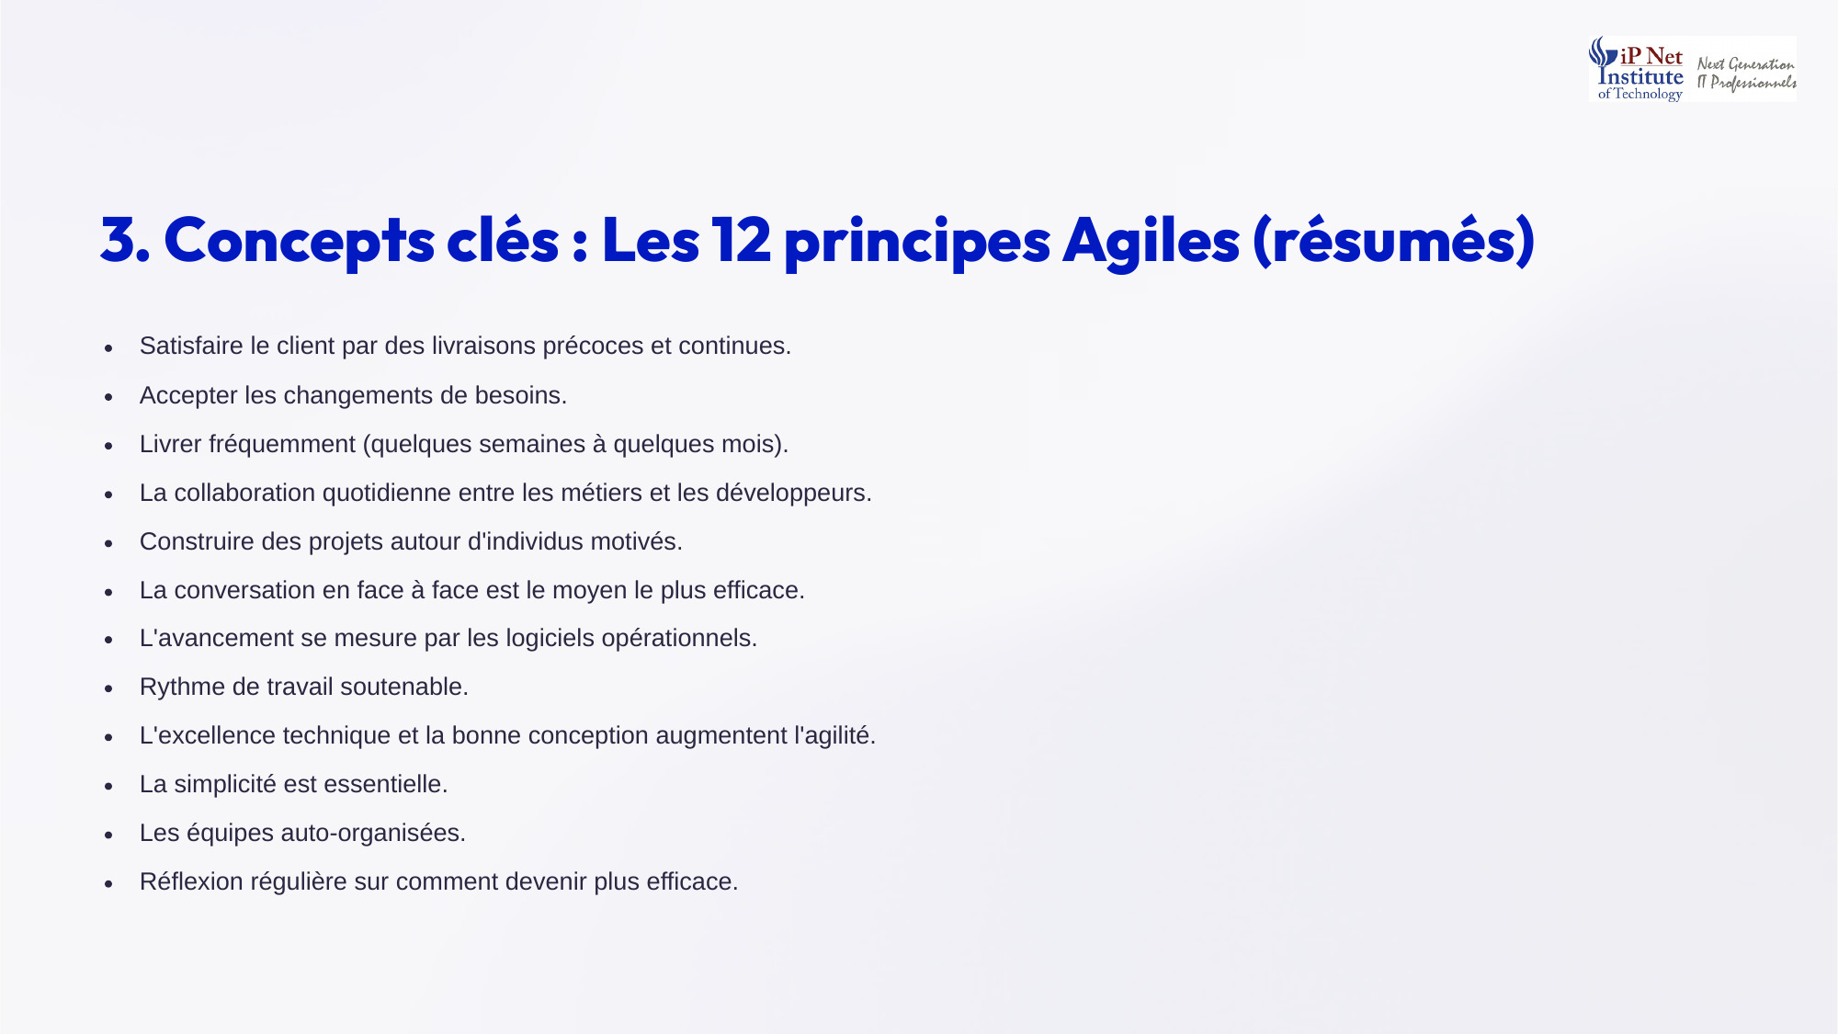
Notes:
Voici les douze principes agiles, résumés. Satisfaire le client par des livraisons précoces et continues. Accepter les changements de besoins, même tardifs. Livrer fréquemment, de quelques semaines à quelques mois. Faire collaborer chaque jour métiers et développeurs. Construire les projets autour de personnes motivées. Privilégier la conversation en face à face. Mesurer l'avancement par le logiciel opérationnel. Garder un rythme soutenable. Viser l'excellence technique. Rechercher la simplicité. Favoriser les équipes auto-organisées. Et réfléchir régulièrement pour s'améliorer. Pas besoin de les réciter, mais comprenez leur esprit.

Slide 6
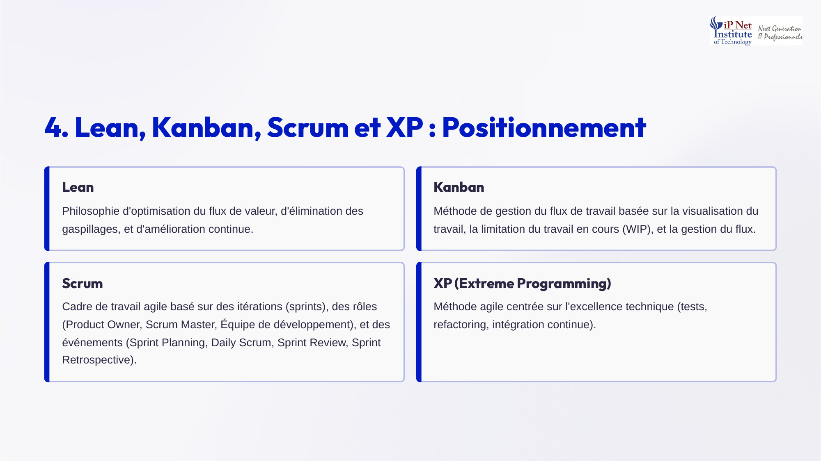
Notes:
Positionnons quatre approches. Le Lean est une philosophie d'optimisation du flux de valeur, d'élimination des gaspillages et d'amélioration continue. Kanban est une méthode de gestion du flux, qui visualise le travail et limite le travail en cours, noté WIP. Scrum est un cadre de travail fondé sur des itérations appelées sprints, des rôles, Product Owner, Scrum Master et développeurs, et des événements, comme la planification, la mêlée quotidienne, la revue et la rétrospective. Enfin, XP, l'Extreme Programming, mise sur l'excellence technique, avec les tests et l'intégration continue.

Slide 7
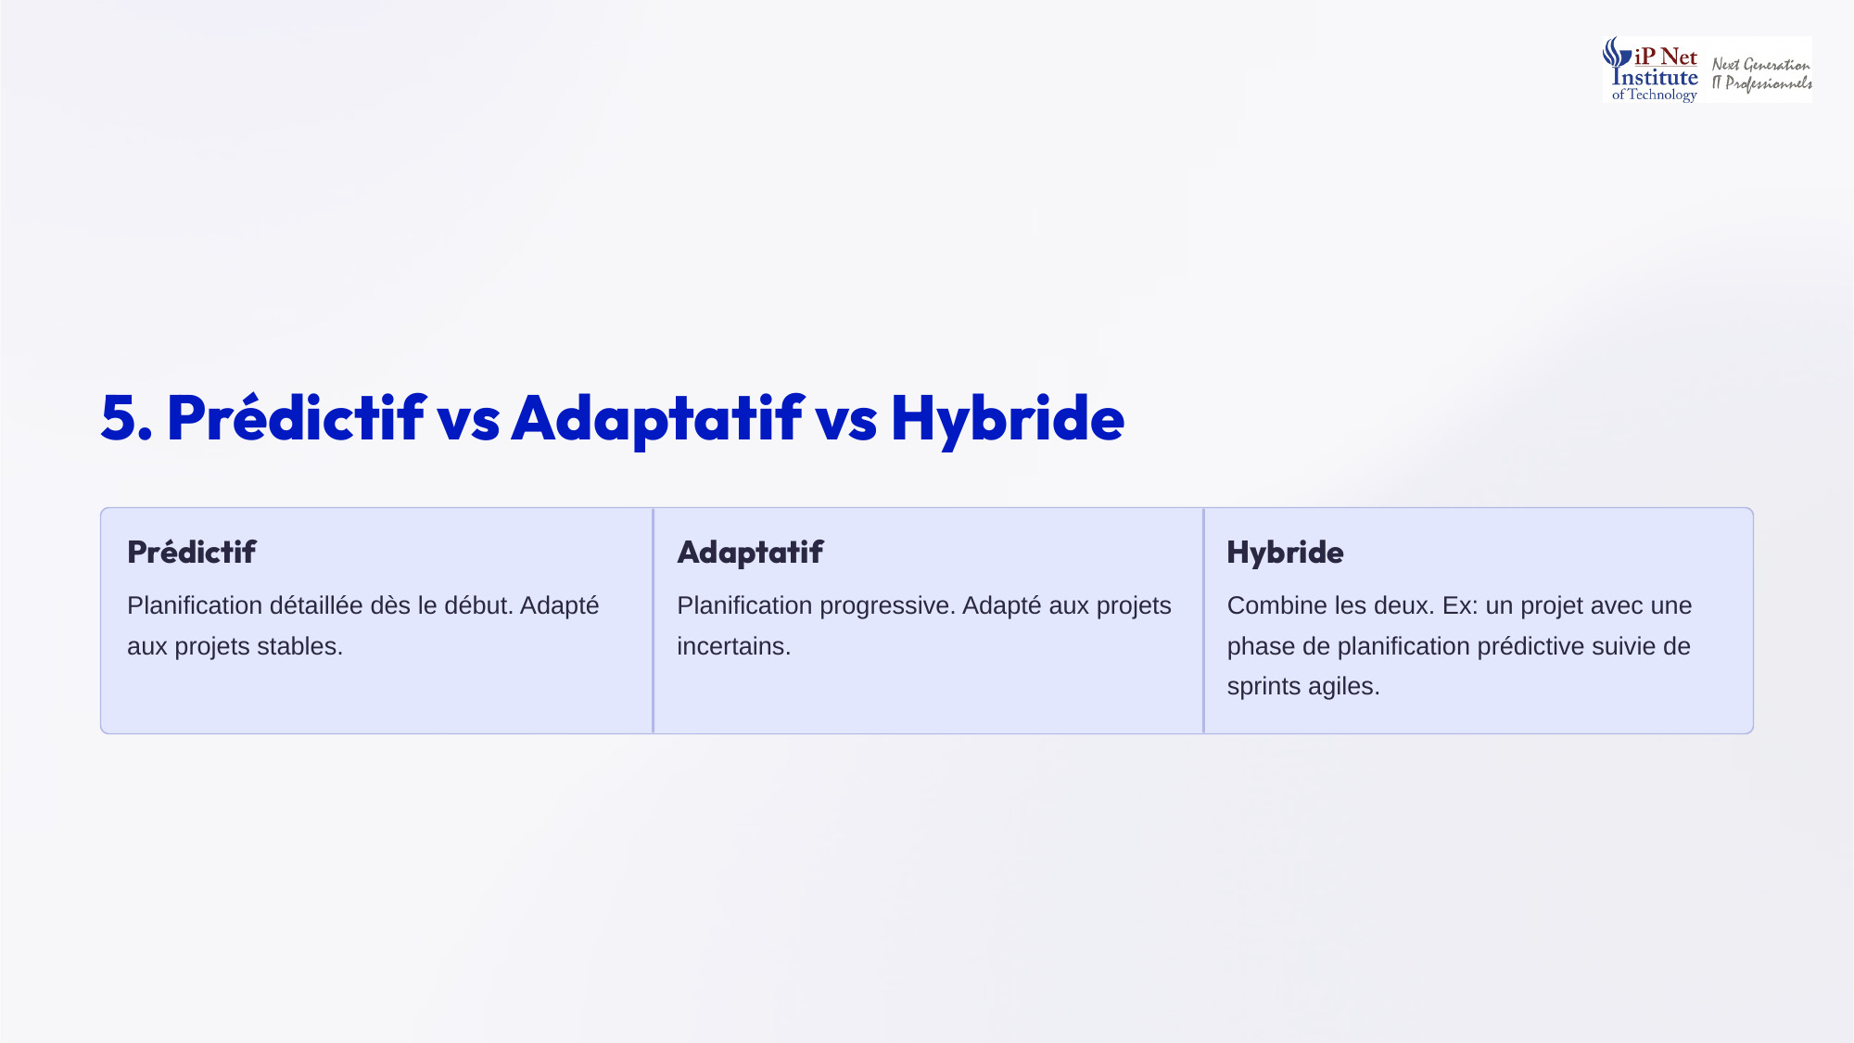
Notes:
Comparons les trois approches. L'approche prédictive planifie en détail dès le début, et convient aux projets stables. L'approche adaptative planifie progressivement, au fil des itérations, et convient aux projets incertains. L'approche hybride combine les deux. Par exemple, un projet peut commencer par une phase de planification prédictive, pour cadrer le budget et l'architecture, puis se poursuivre par des sprints agiles pour développer les fonctionnalités. Aucune approche n'est supérieure dans l'absolu. Tout dépend du contexte. Le bon choix vient de l'analyse du projet.

Slide 8
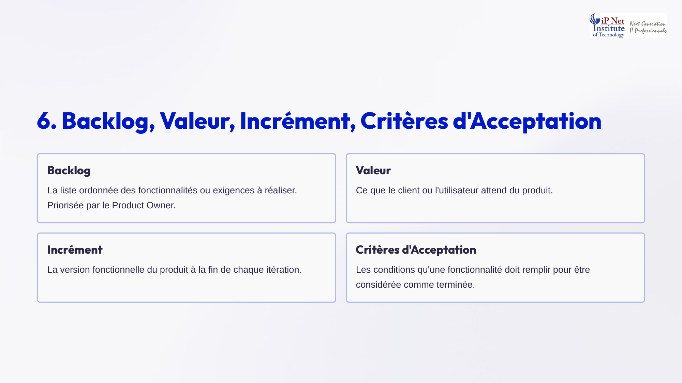
Notes:
Voici quatre notions clés de l'agilité. Le backlog est la liste ordonnée des fonctionnalités ou exigences à réaliser. Il est priorisé par le Product Owner, selon la valeur. La valeur est ce que le client ou l'utilisateur attend réellement du produit, c'est le critère central de toutes les décisions. L'incrément est la version fonctionnelle du produit à la fin de chaque itération, utilisable et démontrable. Et les critères d'acceptation sont les conditions qu'une fonctionnalité doit remplir pour être considérée comme terminée.

Slide 9
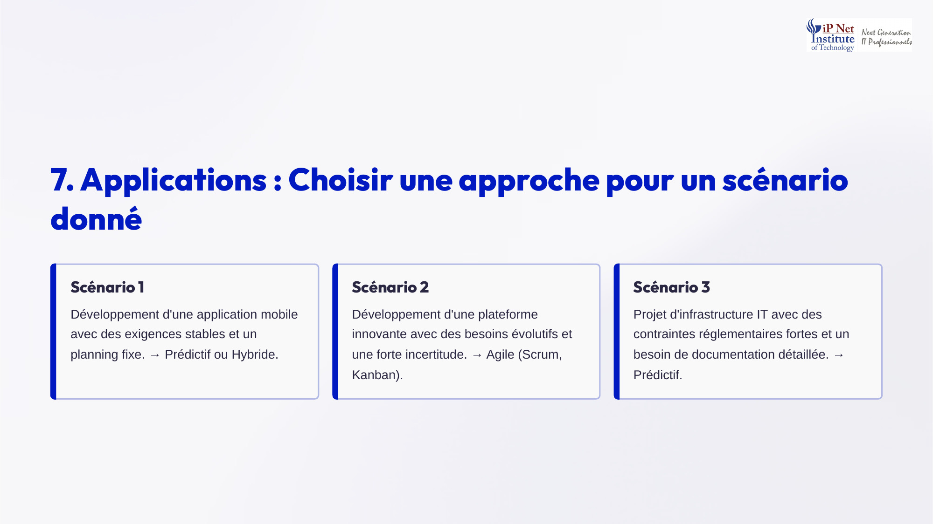
Notes:
Appliquons cela à trois scénarios. Premier scénario, une application mobile avec des exigences stables et un planning fixe. On choisira une approche prédictive, ou hybride. Deuxième scénario, une plateforme innovante, avec des besoins évolutifs et une forte incertitude. On choisira l'agilité, avec Scrum ou Kanban. Troisième scénario, un projet d'infrastructure soumis à de fortes contraintes réglementaires, avec un besoin de documentation détaillée. On choisira une approche prédictive. Le degré d'incertitude et les contraintes guident toujours le choix. Justifiez toujours votre choix.

Slide 10
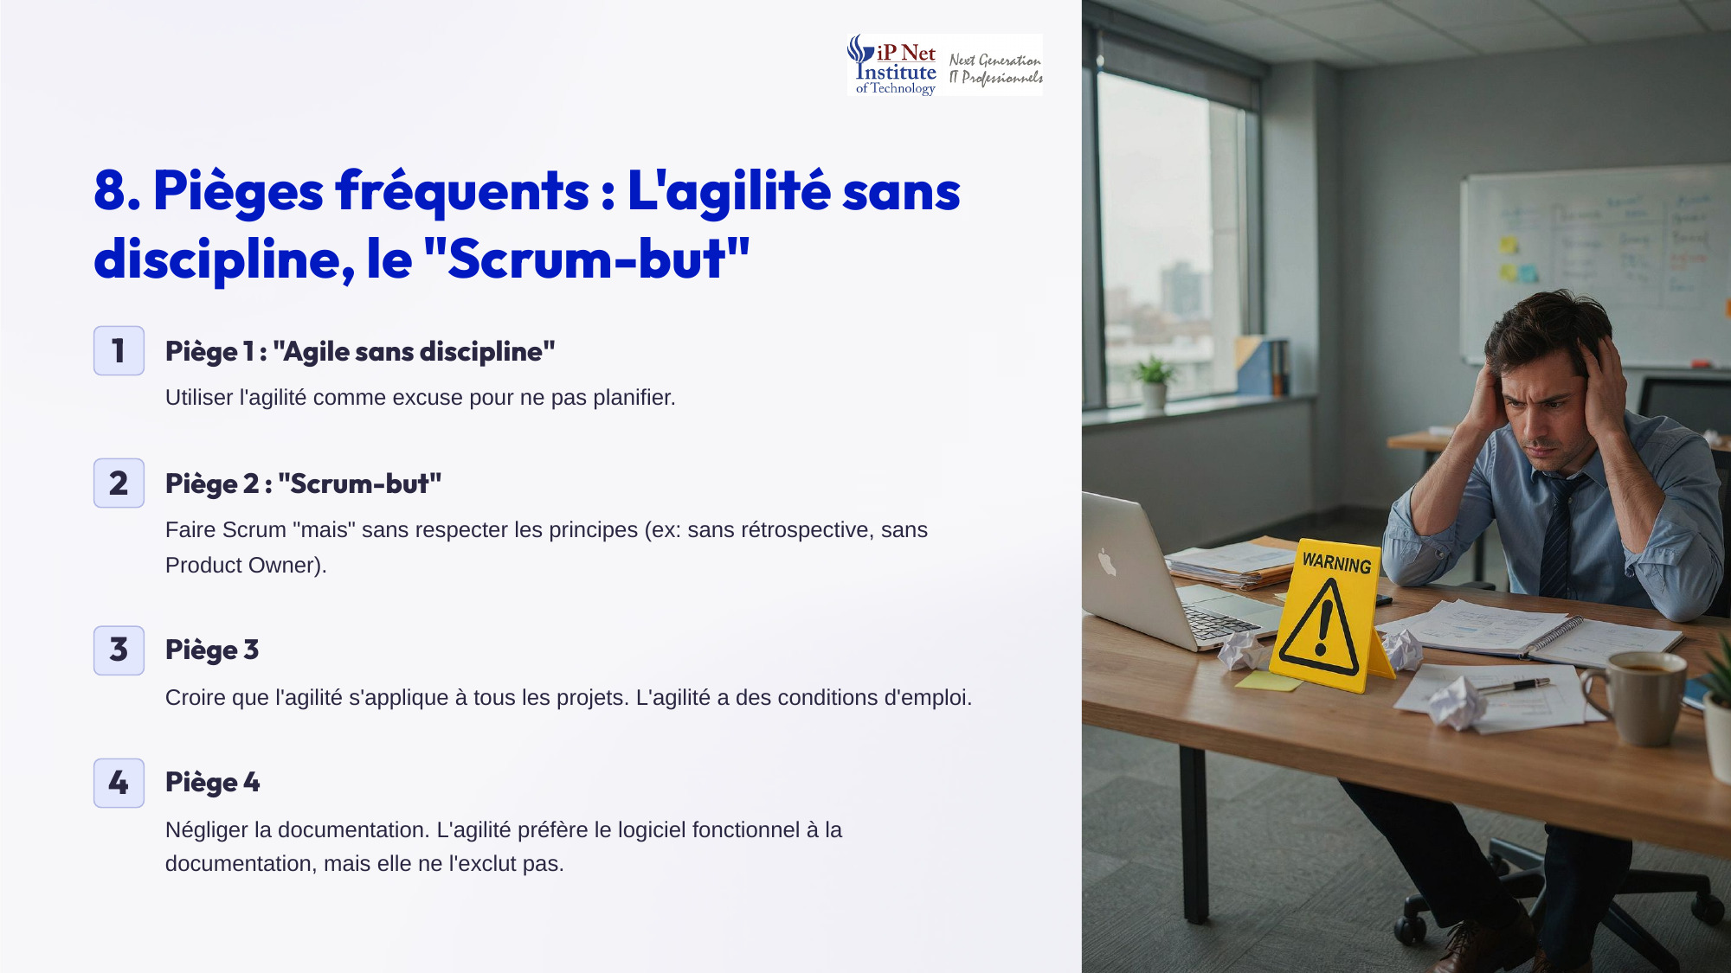
Notes:
Voici quatre pièges fréquents. Premier piège, l'agilité sans discipline, qui sert d'excuse pour ne pas planifier. Deuxième piège, le Scrum but, c'est-à-dire faire du Scrum, mais sans en respecter les principes, par exemple sans rétrospective ou sans Product Owner. Troisième piège, croire que l'agilité s'applique à tous les projets, alors qu'elle a des conditions d'emploi. Quatrième piège, négliger la documentation. L'agilité préfère le logiciel fonctionnel à la documentation exhaustive, mais elle ne l'exclut pas pour autant. Méfiez-vous de ces dérives.

Slide 11
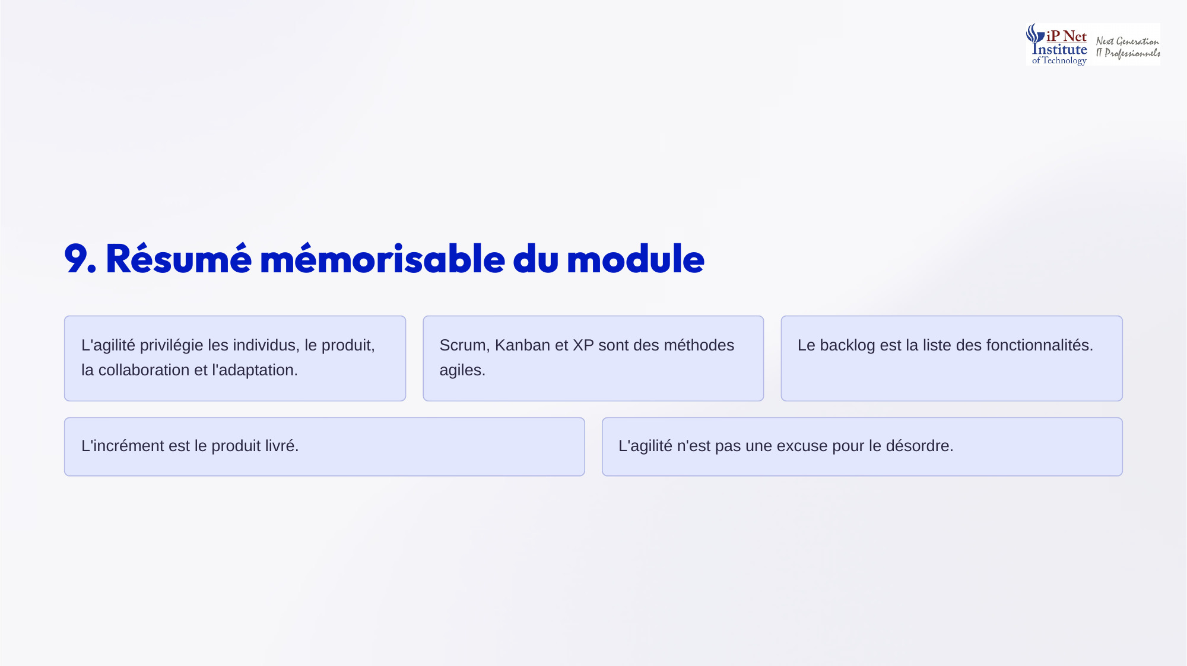
Notes:
Voici le résumé à mémoriser. L'agilité privilégie les individus, le produit qui fonctionne, la collaboration avec le client, et l'adaptation au changement. Scrum, Kanban et XP sont des méthodes agiles, chacune avec ses spécificités. Le backlog est la liste priorisée des fonctionnalités à réaliser. L'incrément est le produit livré à la fin de chaque itération. Et surtout, l'agilité n'est pas une excuse pour le désordre. Elle exige au contraire beaucoup de rigueur et de discipline de la part de toute l'équipe.

Slide 12
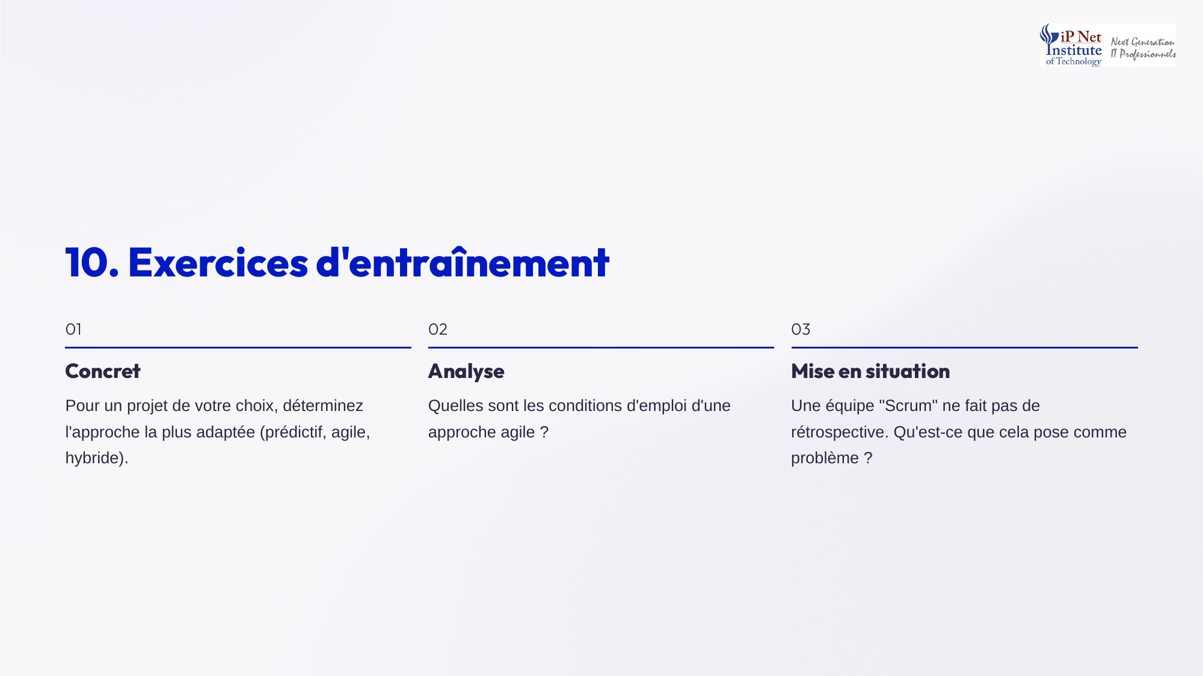
Notes:
Voici trois exercices, avec des pistes. Premier exercice, pour choisir l'approche d'un projet, évaluez la stabilité des exigences, le niveau d'incertitude, les contraintes réglementaires, et la disponibilité du client. Deuxième exercice, les conditions d'emploi de l'agilité sont notamment un client disponible, une équipe autonome et motivée, des besoins évolutifs, et la possibilité de livrer par incréments. Troisième exercice, sans rétrospective, l'équipe ne prend jamais le temps de s'améliorer. Les mêmes problèmes se répètent, sprint après sprint. L'amélioration continue disparaît. Elle est donc indispensable.

Slide 13

Notes:
Terminons par le quiz, avec les réponses. Question un, les quatre valeurs du Manifeste agile incluent la collaboration avec le client, réponse b. Question deux, Scrum est un cadre de travail agile, réponse b. Question trois, le backlog est la liste des fonctionnalités à réaliser, réponse b. Question quatre, un incrément est une version du produit, réponse a. Question cinq, une approche hybride combine le prédictif et l'adaptatif, réponse a. Bravo si vous avez tout juste. Au prochain module, nous verrons comment planifier et piloter un projet agile ou hybride.

